Slide 1

Отчёт по внедрению успешных практик на территории МО «Томский район»
№ 6,№ 19 включенных в Атлас муниципальных практик
Разработчик - Управление по экономической политике и муниципальным ресурсам Администрации томского района

Slide 2

Нормативная правовая база
Распоряжение Администрации Томского района от 22.10.2015 № 436-П «О мероприятиях по внедрению успешных муниципальных практик на территории муниципального образования «Томский район»»
Постановление Администрации Томского района от 17.12.2015 № 397 «Об утверждении Плана мероприятий («дорожной карты») по внедрению успешных практик на территории муниципального образования «Томский район», включённых в Атлас муниципальных практик»

Slide 3
Перечень успешных муниципальных практик для внедрения на территории МО «Томский район»
№ п/п | Наименование муниципальной практики |  | Срок внедрения | Результат
1. НОРМАТИВНОЕ ОБЕСПЕЧЕНИЕ
1 | (2). Разработка и размещение в открытом доступе инвестиционного паспорта муниципального образования. |  | 2015 | внедрена
2 | (3). Принятие комплекса нормативных актов, устанавливающих основные направления инвестиционной политики муниципального образования и развития малого и среднего предпринимательства. |  | 2016 | внедрена
3 | (6). Внедрение системы оценки регулирующего воздействия проектов муниципальных нормативных правовых актов и экспертизы действующих муниципальных нормативных правовых актов, регулирующих вопросы, связанные с осуществлением предпринимательской деятельности. |  | 2017
4 | (8). Ежегодное инвестиционное послание Главы муниципального образования с принятием инвестиционной декларации (инвестиционного меморандума). |  | 2016 | внедрена
2. ИНФОРМАЦИОННОЕ ОБЕСПЕЧЕНИЕ
5 | (9). Утверждение и публикация ежегодно обновляемого Плана создания объектов необходимой для инвесторов инфраструктуры в муниципальном образовании и порядка предоставления информации для размещения на Инвестиционной карте субъекта Российской Федерации. |  | 2016 | внедрена
6 | (11). Формирование системы информационной и консультационной поддержки и популяризация предпринимательской деятельности, в том числе на базе многофункциональных центров предоставления государственных и муниципальных услуг. |  | 2016 | внедрена
3. ОРГАНИЗАЦИОННОЕ ОБЕСПЕЧЕНИЕ
7 | (12). Создание общественного совета по улучшению инвестиционного климата и развитию предпринимательства при Главе муниципального образования. |  | 2015 | внедрена
4. ПРАКТИЧЕСКОЕ СОПРОВОЖДЕНИЕ
8 | (19). Включение в перечень услуг, предоставляемых на базе многофункциональных центров предоставления государственных и муниципальных услуг, услуг, связанных с разрешительными процедурами в предпринимательской деятельности, а также в сфере поддержки субъектов малого и среднего предпринимательства. |  | 2017
9 | (22). Формирование обоснованных эффективных ставок земельного налога и арендной платы за земельные участки для приоритетных категорий плательщиков. |  | 2016 | внедрена

Slide 4
3. (6). Внедрение системы оценки регулирующего воздействия (ОРВ) проектов муниципальных нормативных правовых актов и экспертизы действующих муниципальных нормативных правовых актов, регулирующих вопросы, связанные с осуществлением предпринимательской деятельности
Суть: обеспечение защиты
предпринимателей от неоправданного регулирования, влекущего за собой
возникновение административных барьеров либо издержек субъектов
предпринимательской деятельности, иным образом ухудшающих их
положение
Ключевые моменты:
Создание правовой основы, в частности разработка и принятие нормативных актов, устанавливающих:
-уполномоченный орган местного самоуправления в сфере ОРВ;
- правила проведения ОРВ.
Показатель эффективности: Доля проектов муниципальных нормативных актов, регулирующих вопросы, связанные с осуществлением предпринимательской деятельности, прошедших процедуру оценки регулирующего воздействия, в общем числе принятых проектов муниципальных нормативных актов, регулирующих вопросы, связанные с осуществлением предпринимательской деятельности, %;
Доля действующих муниципальных нормативных актов, регулирующих вопросы, связанные с осуществлением предпринимательской деятельности, прошедших процедуру экспертизы (оценки фактического воздействия), в общем числе действующих муниципальных нормативных актов, регулирующих вопросы, связанные с осуществлением предпринимательской деятельности, %

Slide 5
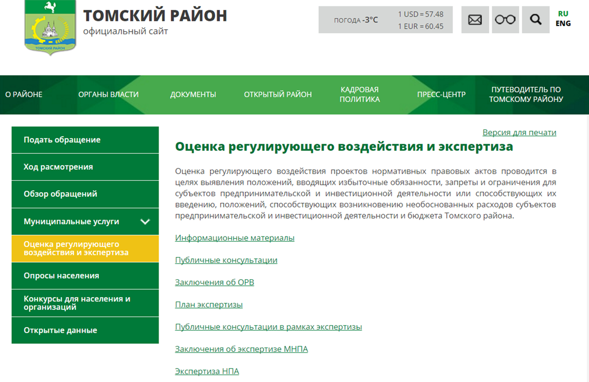
Отчёт по внедрению успешной практики
Этап реализации | Результат реализации
Принятие Постановления Администрации Томского района "Об оценке регулирующего воздействия проектов муниципальных нормативных правовых актов и экспертизе муниципальных нормативных правовых актов Администрации Томского района" | Постановление Администрации Томского района от 23 декабря 2016 г. № 383 «О проведении оценки регулирующего воздействия проектов муниципальных нормативных правовых актов Администрации Томского района и экспертизы муниципальных нормативных правовых актов Администрации Томского района, затрагивающих вопросы осуществления предпринимательской и инвестиционной деятельности»
Заключение Соглашения о взаимодействии между Администрацией Томского района и Уполномоченным по защите прав предпринимателей в Томской области для участия в обсуждении (публичных консультациях) проектов муниципальных НПА и экспертизы действующих муниципальных НПА, затрагивающие вопросы осуществления предпринимательской и (или) инвестиционной деятельности | Соглашение о сотрудничестве муниципального образования «Томский район» и Уполномоченного по защите прав предпринимателей в Томской области от 22.02.2017 №53
Создание на официальном сайте Администрации Томского района в сети Интернет http://www.tradm.ru/ раздела "Оценка регулирующего воздействия" для проведения публичных консультаций | Раздел "Оценка регулирующего воздействия" на официальном сайте Администрации Томского района в сети Интернет http://www.tradm.ru/

Slide 6
Отчёт по внедрению успешной практики
Этап реализации | Результат реализации
Проведение ОРВ проектов муниципальных нормативных правовых актов в целях выявления положений, вводящих избыточные обязанности, запреты и ограничения для субъектов предпринимательской и инвестиционной деятельности или способствующих их введению, а также положений, способствующих возникновению необоснованных расходов субъектов предпринимательской и инвестиционной деятельности, затрат бюджета Томского района | Постоянно по мере подготовки проектов МНПА
Проведение публичных консультаций по проектам муниципальных нормативных правовых актов и действующим муниципальным нормативным правовым актам, привлечение к участию в публичных консультациях общественных организаций и Уполномоченного по защите прав предпринимателей в Томской области | Постоянно по мере подготовки документов
Проведение общественной экспертизы действующих муниципальных нормативных правовых актов в целях выявления положений, необоснованно затрудняющих осуществление предпринимательской и инвестиционной деятельности | По мере необходимости
Проведение общественной экспертизы внедрения успешной практики | Протокол от 28.02.2017 №7 заседания Экспертной группы по мониторингу внедрения успешных муниципальных практик

Slide 7
8 (19). Включение в перечень услуг, предоставляемых на базе многофункциональных центров предоставления государственных и муниципальных услуг, услуг, связанных с разрешительными процедурами в предпринимательской деятельности, а также в сфере поддержки субъектов малого и среднего предпринимательства
Ключевые моменты:
4. Внесение соответствующих изменений в административные регламенты, в части дополнения возможности получения услуг, в том числе консультационных, через МФЦ.
Суть: обеспечение сокращения временных и финансовых издержек предпринимателей
Составление реестра муниципальных услуг, реализуемых на базе МФЦ.
3. Подготовка предложения о внесении изменений в нормативный правовой акт, утверждающий перечень услуг, оказываемых на базе МФЦ, в части дополнения услугами, связанными с разрешительными процедурами в предпринимательской деятельности, а также в сфере государственной и муниципальной поддержки субъектов МСП.
2. Проведение анализа на предмет выявления наиболее востребованных представителями бизнес-сообщества муниципальных услуг, связанных с разрешительными процедурами в предпринимательской деятельности, а также в сфере государственной и муниципальной поддержки субъектов МСП.
Показатель эффективности: Доля муниципальных услуг, связанных с разрешительными процедурами в сфере предпринимательской деятельности, предоставляемых через МФЦ, от общего количества муниципальных услуг, связанных с разрешительными процедурами в сфере предпринимательской деятельности, предоставленных юридическим лицам и ИП в МО, %. Доля муниципальных услуг в сфере предоставления поддержки субъектам МСП, предоставляемых через МФЦ, от общего количества мун.услуг в сфере предоставления поддержки субъектам МСП,%.

Slide 8
Отчёт по внедрению успешной практики
Этап реализации | Результат реализации
Анализ реестра муниципальных услуг в целях определения перечня муниципальных услуг, связанных с разрешительными процедурами в предпринимательской деятельности, предоставлением земельных участков, а также в сфере поддержки субъектов МСП, предоставляемых на базе МФЦ | Постановление Администрации Томского района от 6 мая 2016 г. № 126 «Об утверждении перечня муниципальных услуг Администрации Томского района»
Внесение изменений в административные регламенты оказания муниципальных услуг, связанных с предоставлением земельных участков, в части дополнения возможности получения услуг через МФЦ в рамках действующего соглашения между Администрацией Томского района и ОГКУ «Томский областной многофункциональный центр по предоставлению государственных и муниципальных услуг» | Внесены изменения в 10 административных регламентов оказания муниципальных услуг, 8 из которых связаны с предоставлением земельных участков, в части дополнения возможности получения услуг через МФЦ
Проработка вопроса о возможности взаимодействия ОГКУ «Томский областной многофункциональный центр по предоставлению государственных и муниципальных услуг» и Администрации Томского района по предоставлению муниципальных услуг, связанных с разрешительными процедурами в предпринимательской деятельности, предоставлением земельных участков, а также в сфере поддержки субъектов МСП | Соглашение от 06.07.2016 № 350 о взаимодействии ОГКУ «Томский областной многофункциональный центр по предоставлению государственных и муниципальных услуг» и Администрации Томского района. Дополнительное соглашение от 30.12.2016 № 634 к соглашению о взаимодействии ОГКУ «Томский областной многофункциональный центр по предоставлению государственных и муниципальных услуг» и Администрации Томского района от 06.07.2016 № 350
Проведение общественной экспертизы внедрения успешной практики | Протокол от 28.02.2017 №7 заседания Экспертной группы по мониторингу внедрения успешных муниципальных практик

Slide 9
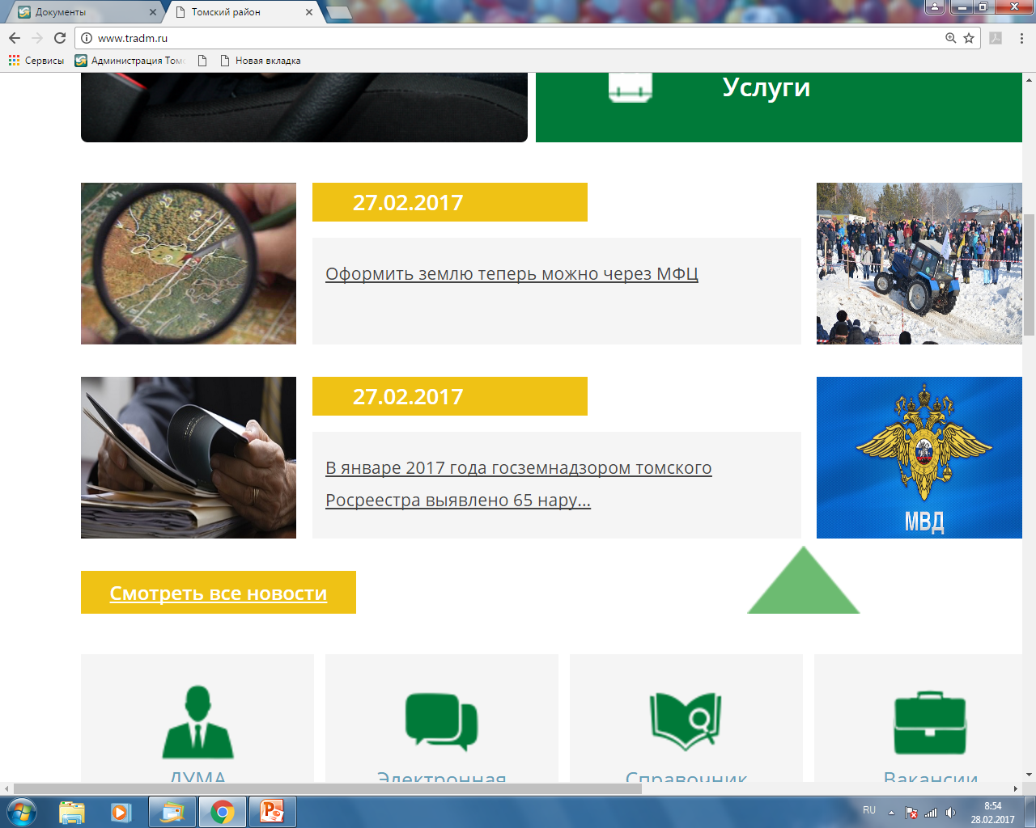
Отчёт по внедрению успешной практики
Этап реализации | Результат реализации
Информирование субъектов МСП Томского района о возможности получения в МФЦ услуг, связанных с разрешительными процедурами в предпринимательской деятельности, предоставлением земельных участков, а также в сфере поддержки субъектов МСП | Размещение информации на официальном сайте Администрации Томского района в сети Интернет

